Slide 1

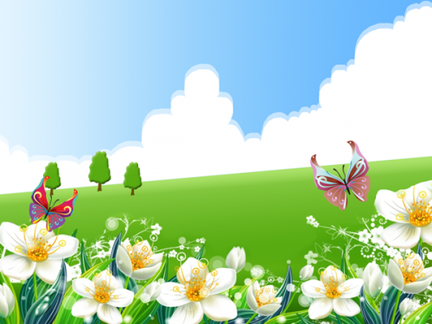
Тема урока:
« Равновесие в природе»
Разработала
учитель начальных классов
МБОУ СОШ №26
Кичигина Ирина Викторовна

Slide 2
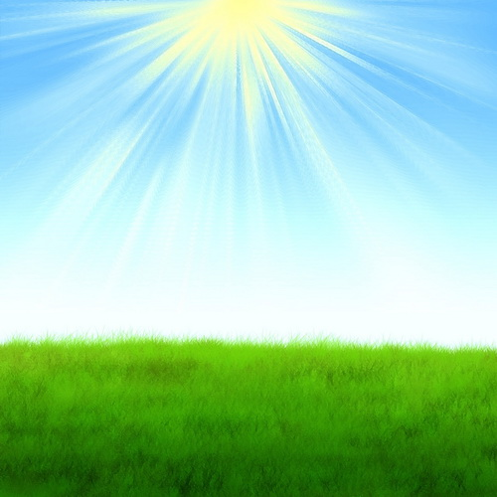
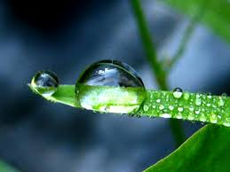
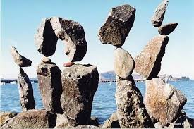
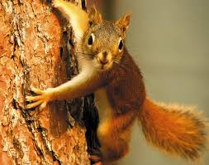
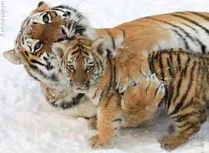

Slide 3
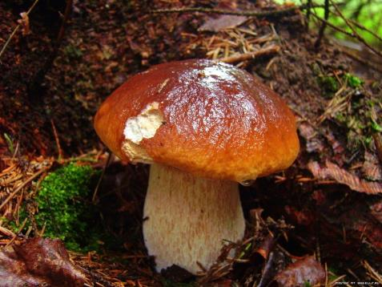
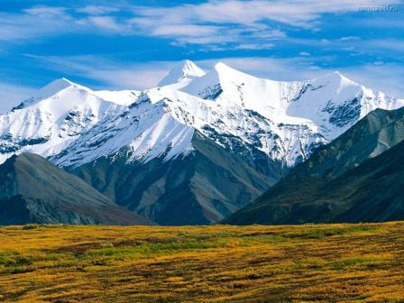
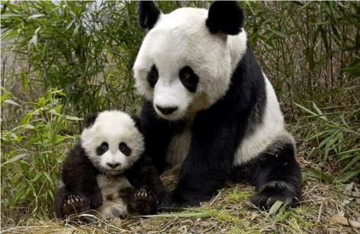
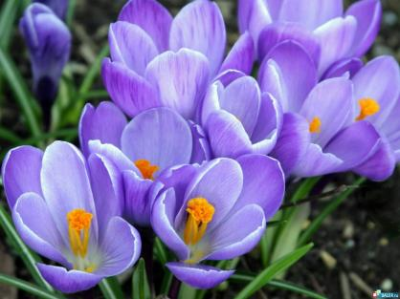

Slide 4
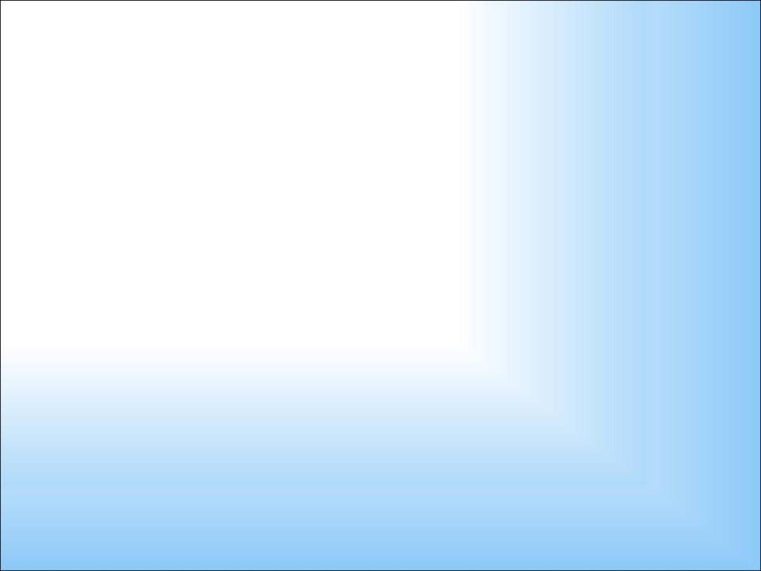
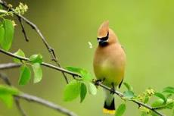
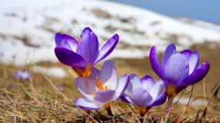
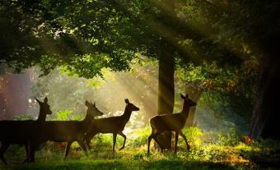
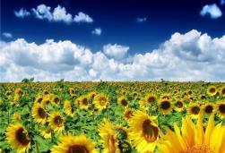
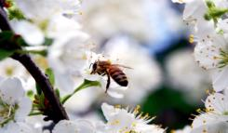
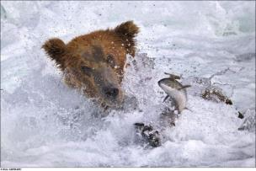
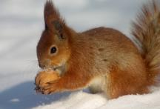
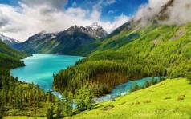
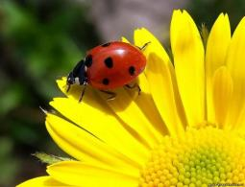

Slide 5
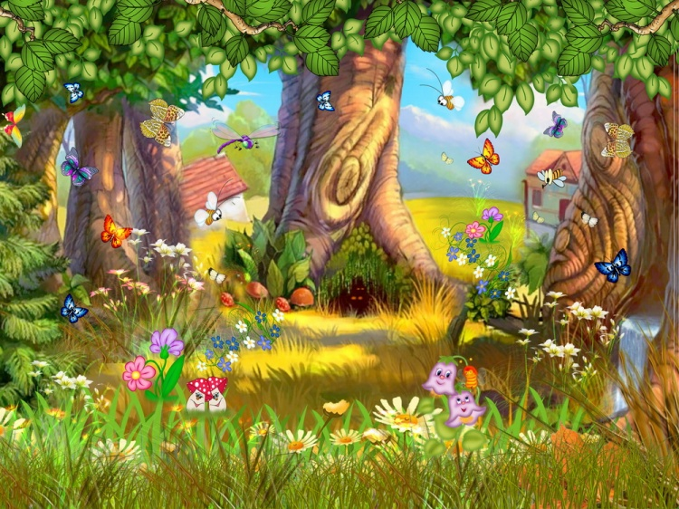
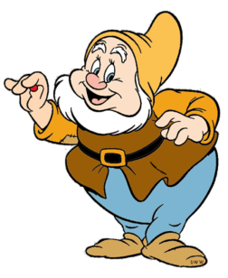
Жили растения и животные вместе много лет. Жили дружно, мирно, всё у них было хорошо. Но однажды нашли огромные весы, которые потерял человек, и стали взвешиваться, кого же больше? Стали ссориться. А вы, как считаете, кто из них главнее и важнее на планете?

Slide 6
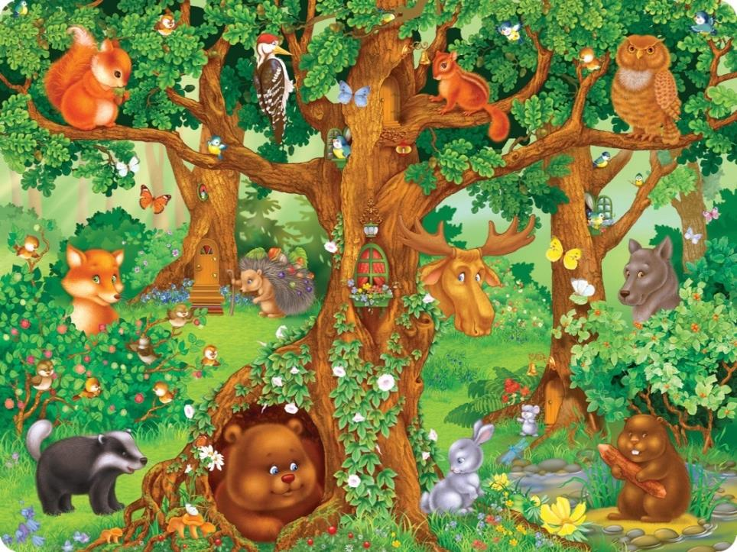

Slide 7


Slide 8
План.
1. Жизнь растений. Нужны ли они животным?
2. Жизнь животных. Нужны ли они растениям?
3. Весы. Кого больше? Кто важнее?
4. Роль человека в жизни растений и животных.

Slide 9
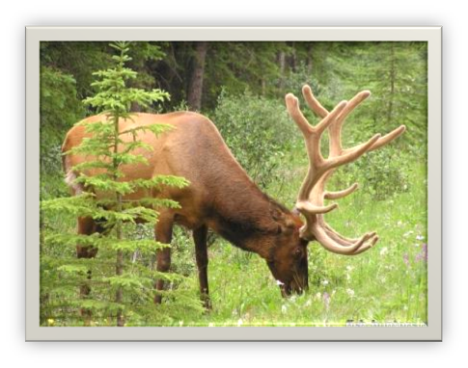
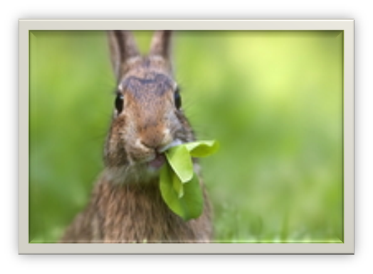
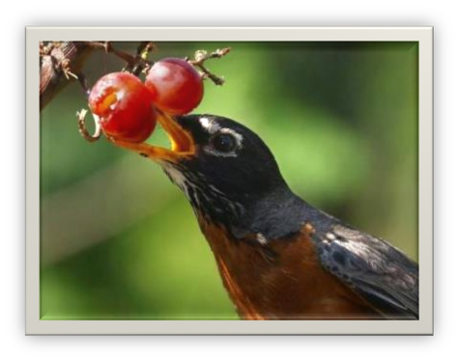
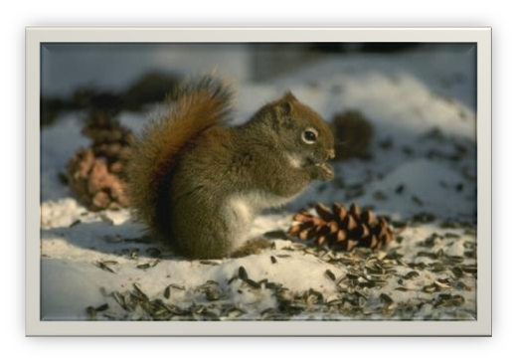

Slide 10
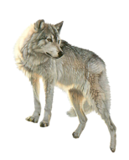
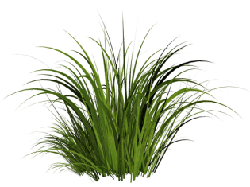
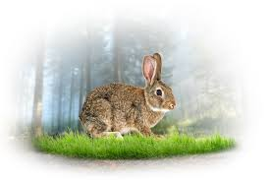
РАСТИТЕЛЬНОЯДНЫЕ
ЖИВОТНЫЕ «ЕДОКИ»
ХИЩНИКИ
РАСТЕНИЯ
«КОРМИЛЬЦЫ»

Slide 11
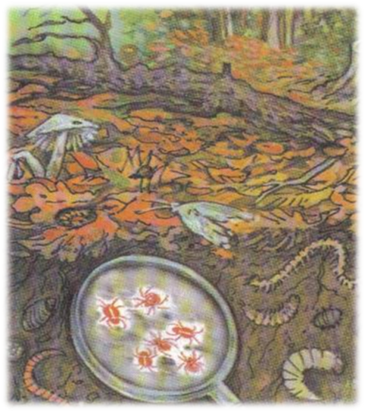
«Зачем нужны микробы в почве?»
Микробы - животные, которые превращают останки животных и растений в вещества, которыми питаются живые растения.

Slide 12
ЖИВОТНЫЕ:
ТРАВОЯДНЫЕ
ХИЩНИКИ
РАСТЕНИЯ
МИКРОБЫ

Slide 13
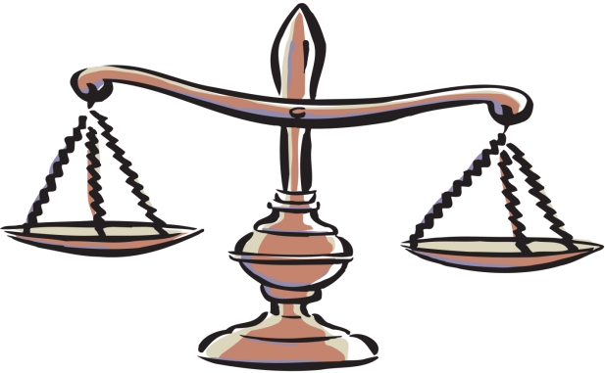
Что такое равновесие?
Словарь С.И. Ожегова
«Равновесие – устойчивое соотношение
между чем – нибудь».

Slide 14
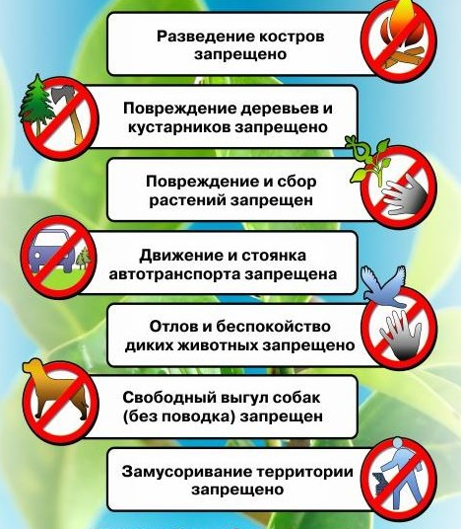
Правила поведения в природе

Slide 15

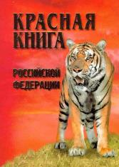

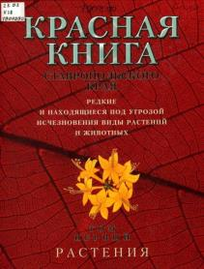
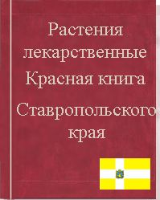
КРАСНАЯ КНИГА
-это список редких и находящихся под угрозой исчезновения животных, растений и грибов.

Slide 16
4.Кто не сможет жить на Земле без растений, а они без них?
5. Кто на Земле зависит от растений и животных?
1. |  | 3. |  |  |  |  |  |  | 4.
 |  | 6.
 |  |  |  |  | 2.
 |  |  |  |  |  |  | 5.
п
ирода
м и к р о б ы
живо
ные
3.Весь мир в котором мы живём?
а в н о е с и е
р а с т е н и я
2.Какие живые организмы способны, поглощая углекислый газ, вырабатывать кислород?
1.Животные, которые превращают останки животных и растений в вещества?
6. Животных или растений больше на Земле?
ч л о в е к

Slide 17
ЖИВОТНЫХ
Растения не могут жить без…
Животные не могут жить без..
РАСТЕНИЙ
В природе всё находится в…
РАВНОВЕСИИ
Человек природу должен …
ОХРАНЯТЬ

Slide 18
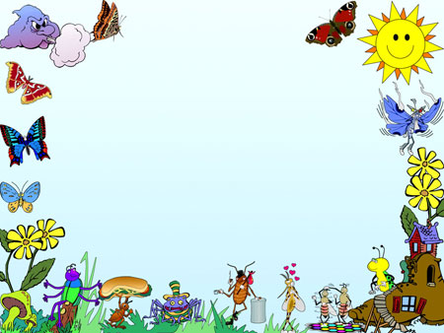
Все-все на свете – на свете все нужны! И мошки не меньше нужны, чем слоны… Нельзя обойтись без чудищ нелепых, И даже без хищников злых и свирепых! Нужны все на свете! Нужны все подряд – Кто делает мед, и кто делает яд. Плохие дела у кошки без мышки, У мышки без кошки не лучше делишки. Да, если мы с кем-то не очень дружны – Мы все-таки очень друг другу нужны. А если нам кто-нибудь лишним покажется, То это, конечно, ошибкой окажется.

